Slide 1
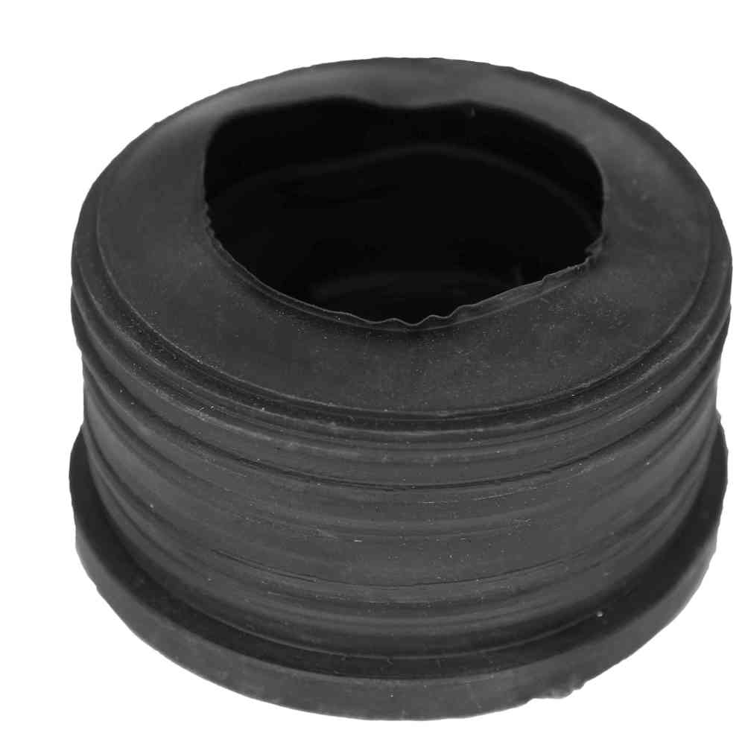
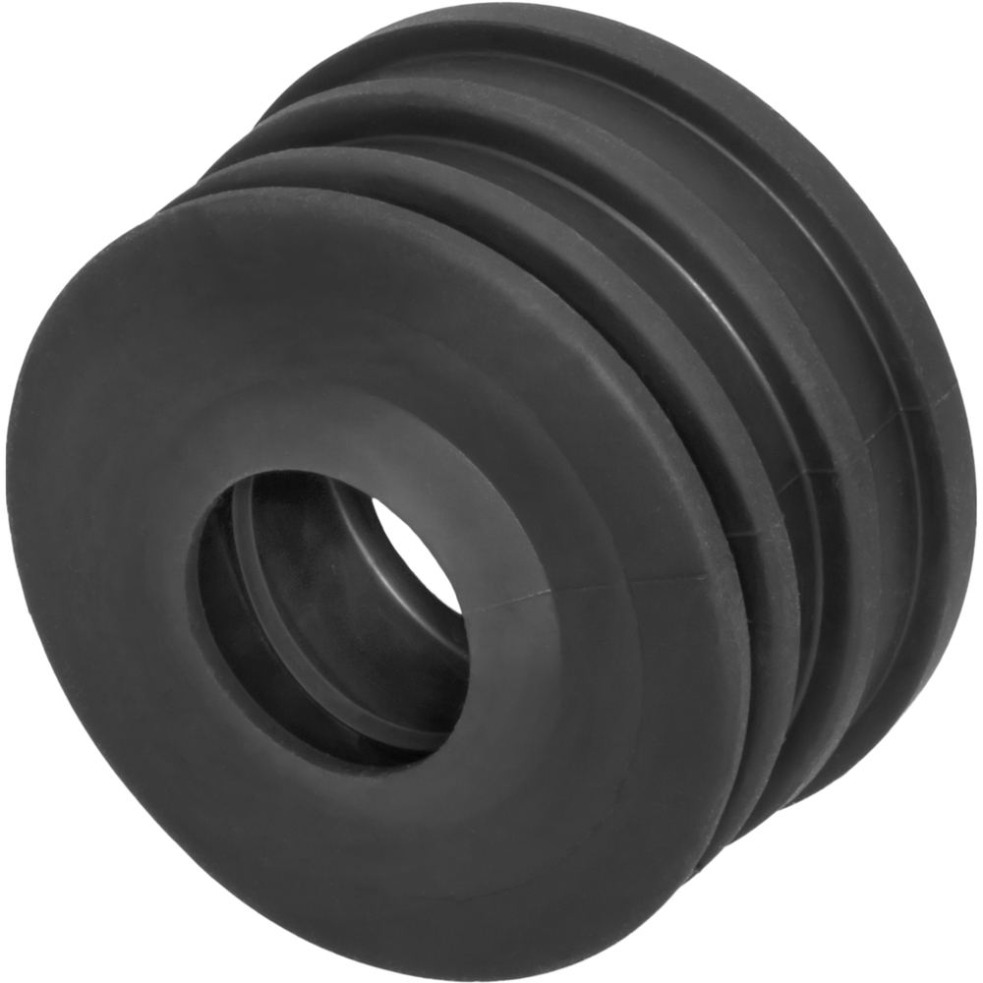
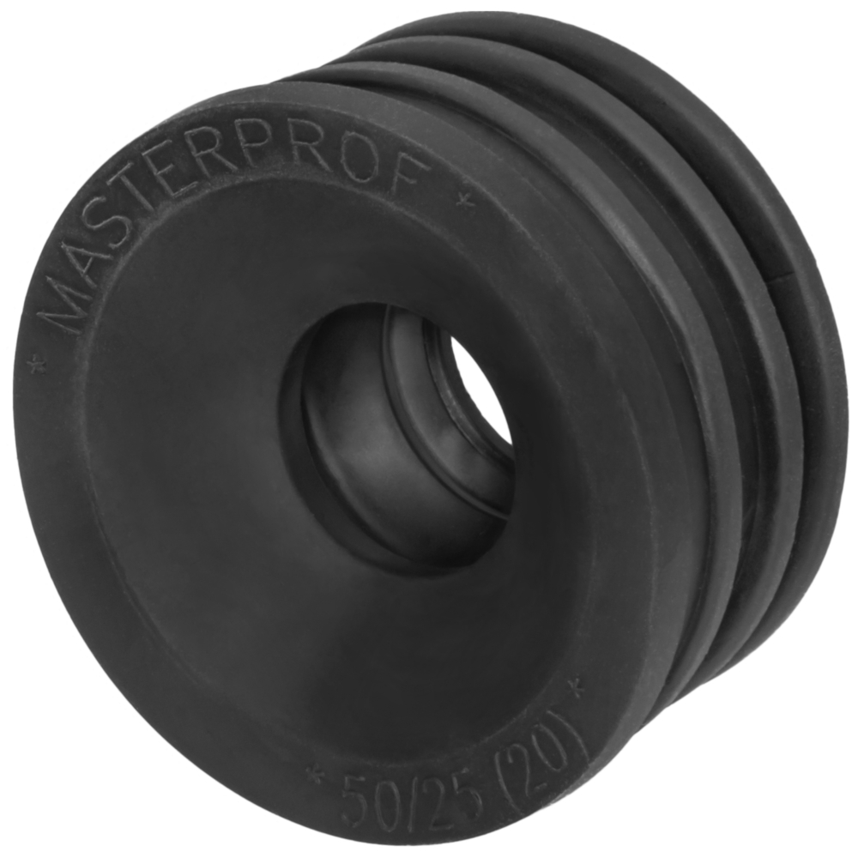
Манжеты канализационные
Чтобы герметизация была эффективной, манжеты должны обладать такими свойствами: - эластичность; - упругость; - способность выдерживать температурные перепады в определенных пределах; - прочность и длительный срок службы
Манжета Эконом Манжета MPF
Состав: Пластикат
Манжета очень жесткая, менее удобная при монтажных работах
Состав: Термоэластопласт
Манжета эластичная, мягкая, легче устанавливать

